Slide 1
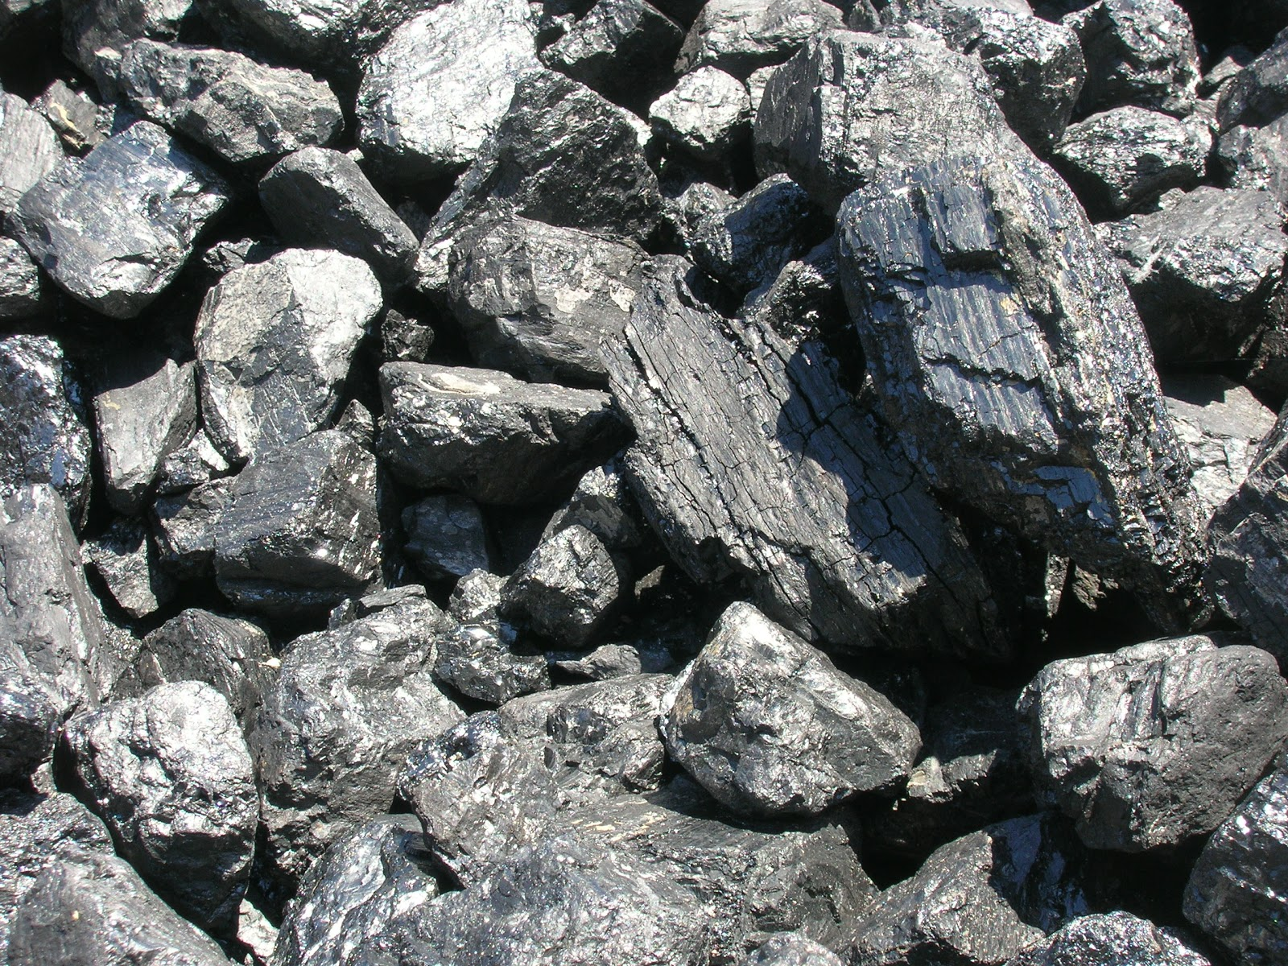
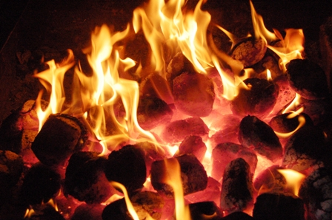
Уголь
Подготовил ученик 11 класса Балыклов Максим

Slide 2
Ископаемый Уголь
Ископаемый уголь — полезное ископаемое, вид топлива, образовавшийся из частей древних растений под землей без доступа кислорода. Международное название углерода происходит от лат. carbō («уголь»). Уголь был первым из используемых человеком видов ископаемого топлива. Он позволил совершить промышленную революцию, которая в свою очередь способствовала развитию угольной промышленности, обеспечив её более современной технологией.
В среднем, сжигание одного килограмма этого вида топлива приводит к выделению 2,93 кг CO₂ и позволяет получить 23-27 МДж (6,4-7,5 кВт·ч) энергии^{[1]} или, при КПД 30 % — 2,0 кВт·ч электричества. В 1960 году уголь давал около половины мирового производства энергии, к 1970 году его доля упала до одной трети. Использование угля увеличивается в периоды высоких цен на нефть и другие энергоносители.

Slide 3
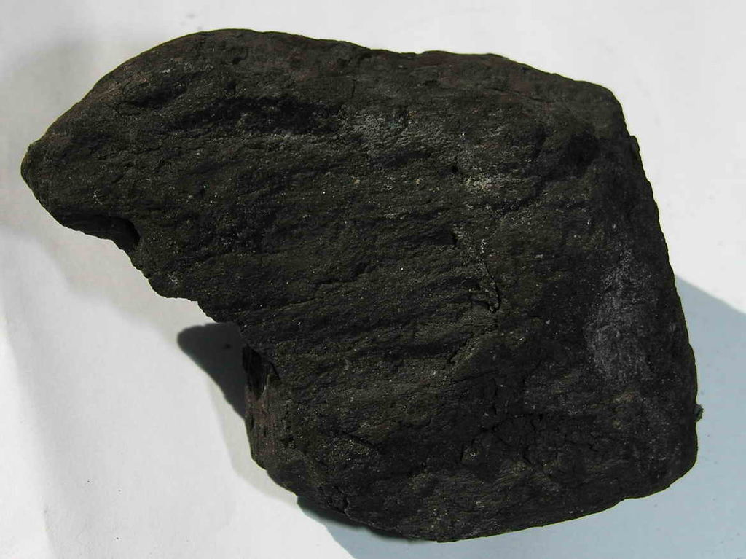
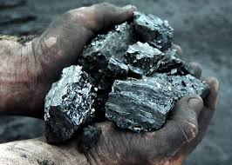
Виды угля
Антрацит
Бурый уголь
Каменный уголь

Slide 4
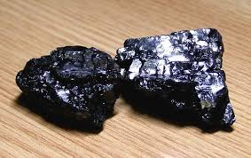
Антрацит
Самый глубоко прогревавшийся при своем возникновении из ископаемых углей, уголь наиболее высокой степени углефикации. Характеризуется большой плотностью и блеском. Содержит 95 % углерода. Применяется как твердое высококалорийное топливо (теплотворность 6800—8350 ккал/кг). Имеют наибольшую теплоту сгорания, но плохо воспламеняются. Образуются из каменного угля при повышении давления и температуры на глубинах порядка 6 километров.

Slide 5
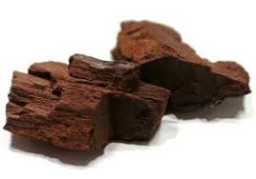
Бурый уголь
Твердый ископаемый уголь, образовавшийся из торфа, содержит 65—70 % углерода, имеет бурый цвет, наиболее молодой из ископаемых углей. Используется как местное топливо, а также как химическое сырье. Содержат много воды (43 %), и поэтому имеют низкую теплоту сгорания. Кроме того, содержат большое кол-во летучих веществ (до 50 %). Образуются из отмерших органических остатков под давлением нагрузки и под действием повышенной температуры на глубинах порядка 1 километра.

Slide 6
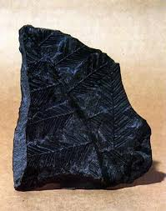
Каменный Уголь
Осадочная порода, представляющая собой продукт глубокого разложения остатков растений (древовидных папоротников, хвощей и плаунов, а также первыхголосеменных растений). По химическому составу каменный уголь представляет смесь высокомолекулярных полициклических ароматических соединений с высокой массовой долей углерода, а также воды и летучих веществ с небольшими количествами минеральных примесей, при сжигании угля образующих золу. Ископаемые угли отличаются друг от друга соотношением слагающих их компонентов, что определяет их теплоту сгорания. Ряд органических соединений, входящих в состав каменного угля, обладаетканцерогенными свойствами.
Содержание углерода в каменном угле, в зависимости от его сорта, составляет от 75 % до 95 %. Содержат до 12 % влаги (3-4 % внутренней), поэтому имеют более высокую теплоту сгорания по сравнению с бурыми углями. Содержат до 32 % летучих веществ, за счёт чего неплохо воспламеняются. Образуются из бурого угля на глубинах порядка 3 километров.

Slide 7
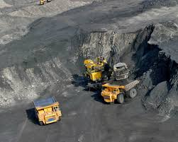
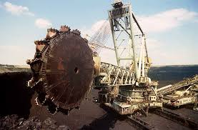
Добыча угля
Способ добычи угля зависит от глубины его залегания. Разработка ведется открытым способом в угольных разрезах, если глубина залегания угольного пласта не превышает 100 метров. Нередки и такие случаи, когда при все большем углублении угольного карьера далее выгодно вести разработку угольного месторождения подземным способом. Для извлечения угля с больших глубин используются шахты. Самые глубокие шахты на территории Российской Федерации добывают уголь с уровня чуть более 1200 метров. В угленосных отложениях наряду с углем содержатся многие виды георесурсов, обладающих потребительской значимостью. К ним относятся вмещающие породы как сырье для стройиндустрии, подземные воды, метан угольных пластов, редкие и рассеянные элементы, в том числе ценные металлы и их соединения.

Slide 8
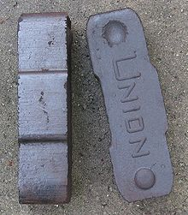
Применение
В Англии в 1735 году научились выплавлять чугун на коксе. Применение каменного угля многообразно. Он используется как бытовое, энергетическое топливо, сырье для металлургической и химической промышленности, а также для извлечения из него редких и рассеянных элементов. Очень перспективным является сжижение (гидрогенизация) угля с образованием жидкого топлива. Для производства 1т нефти расходуется 2-3т каменного угля, в период эмбарго ЮАР практически полностью обеспечивала себя топливом за счёт этой технологии. Из каменных углей получают искусственный графит.

Slide 9
Продукты переработки каменного угля

Slide 10
Переработка угля
Значение угля как сырья для химической промышленности трудно переоценить. Коксохимическое производство является одной из ведущих отраслей химической промышленности и главным – среди производств по химической переработке каменного угля

Slide 11
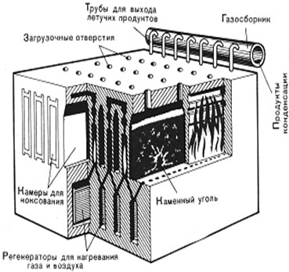
Коксование угля осуществляют в коксовых печах (рис. 1) при температуре около 1000 0С без доступа воздуха. При такой температуре происходит расщепление органических макромолекул, содержащихся в угле, с образованием летучих продуктов и кокса

Slide 12
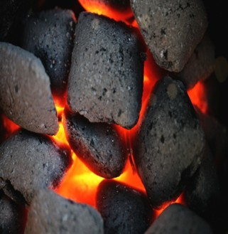
Кокс – необходимое топливо для металлургии. При коксовании образуются четыре основных продукта: кокс, каменноугольная смола, аммиачная вода и коксовый газ.
В прошлом веке каменноугольный (светильный) газ использовали для освещения улиц и квартир.

Slide 13
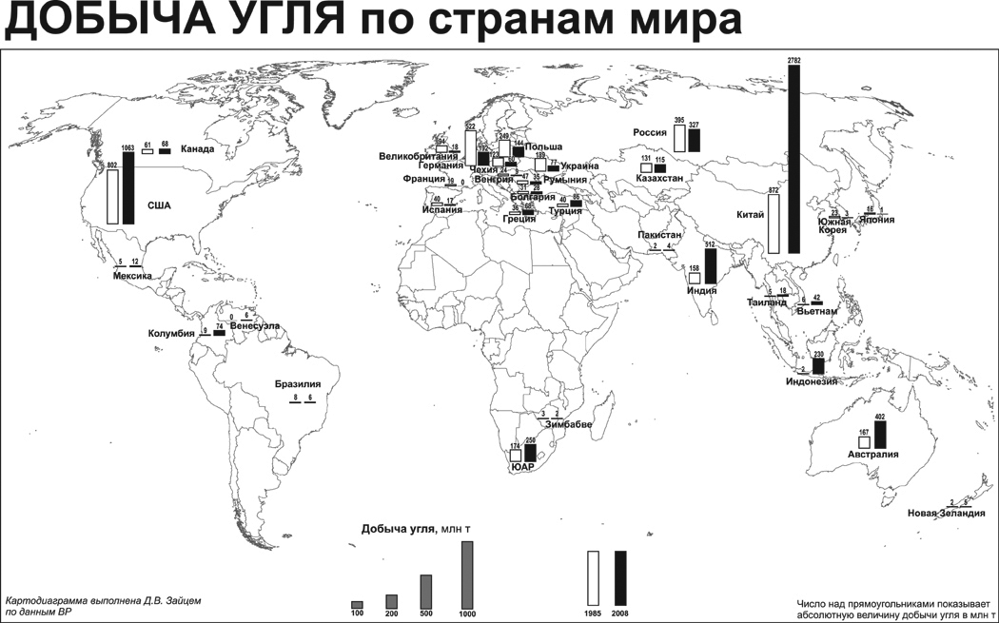

Slide 14
Крупнейшие российские производители угля
В 2004 году добыча составляла:
СУЭК — 79,5 млн тонн.
Кузбассразрезуголь — 39,3 млн тонн.
Южкузбассуголь — 18,1 млн тонн.
Южный Кузбасс — 15,6 млн тонн.
Угольная компания "Заречная" — 9,9 млн тонн.
Красноярсккрайуголь — 3,7 млн тонн.

Slide 15
Спасибо за внимание!!!

